Slide 1
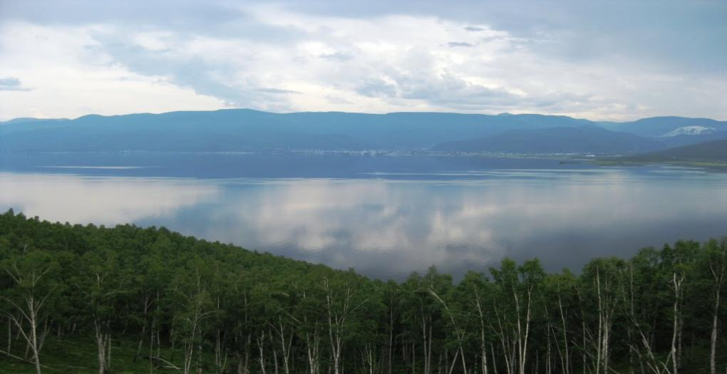
Байкал- жемчужина Сибири
«Чудо природы во всех отношениях»

Slide 2
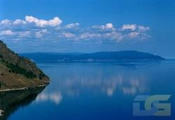
Озеро Байкал – жемчужина Сибири
Лесистых гор полуовалы,
Касанье голубых лекал,
И скалы, срезанные валом,
И небо, павшее в Байкал,
И сам он – величав и вечен,
В гранитной раме вырезной,
И весь – до донышка – просвечен,
И весь – до капельки – родной.
И Ангары полет строптивый,
И ветра крик, и гул турбин,
И птицы – сосны над обрывом,
И дикий ветер баргузин –
В этом, без чего не в силах,
Быть далью даль и ширью ширь,
И ты немыслима, Россия ,
И ты немыслима, Сибирь!
М. Сергеев

Slide 3
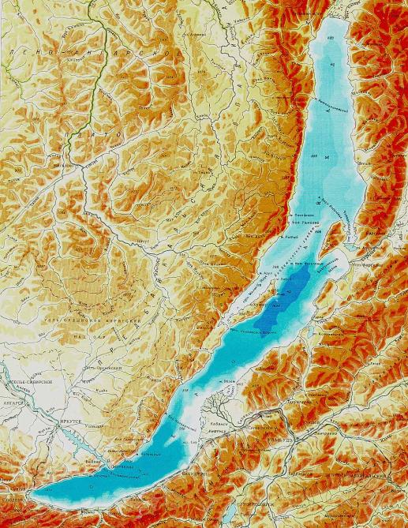
Географическое положение Байкала
Озеро Байкал располагается на юге Восточной Сибири, омывая берега Иркутской области и республики Бурятиия.
Данный водоем представлен формой полумесяца Байкал вытянулся с юго-запада на северо-восток между 55^{о} 47, и 51⁰ 28, северной широты и 103⁰ 43, и 109⁰ 58, восточной долготы.
По длине Байкал растянулся на 636 км, его ширина в большей точке достигает
81 км, а в меньшей точке – 27 км.

Slide 4
Озеро лежит в Байкальской впадине – бездонной каменной чаше, со всех сторон окруженной горами.
Глубина впадины определяется высотой гор над ней, глубиной озера и толщиной выстилающих его дно рыхлых осадков.
Слой этих озерных осадков достигает толщины 6000 метров. Зная толщину слоя осадков, нетрудно высчитать, что глубина кристаллического ложа Байкала достигает 8-9 км.

Slide 5
История открытия озера.
В древние времена не существовало единого названия озера Байкал. Каждая народность, жившая на его берегу, именовала его по своему. Китайцы еще в сто десятом году до н.э. называли его Бэйхай, монголы Тенгис-далай, бурят-монголы Байгаал-далай В 30 годах прошлого века на Байкале проживал народ Баргуты на смену им пришла другая народность – Буряты , которые начали активно заселять территорию озера.

Slide 6
История освоения Байкала
И.Д. Черский И.Г. Гмелин П.С. Паллас В.А. Обручев Л.С. Берг
Русские землепроходцы вышли к Байкалу в 17 веке. Первые русские сообщения о Байкале появляются в 1640 г. Любопытные данные о нем содержатся в «Житии протопопа Аввакума», сосланного в Забайкалье и побывавшего на озере в 1656 г. Изучением Байкала занимались многие крупные ученые (Иван Демидович Черский), академики Российской академии ( Иван Геогр Гмелин, Петр Симон Паллас, Владимир Афанасьевич Обручев, Лев Семенович Берг).

Slide 7
Появление русских
Русские пришли на Байкал в 1643 г. Одним из них был Курбат Иванов, открывший остров Ольхон.

Slide 8
В 1656 году в Забайкалье был сослан протопоп Аввакум. В своих записях « Житие протопопа Аввакума» изложил интересные факты об озере.

Slide 9
Происхождение Байкала
До сих пор нет единой точки зрения на происхождение впадины Байкала. Одни утверждают, что она возникла в результате глубоких разломов и последующего опускания земной коры. Другие считают, что впадина Байкала – следствие медленного прогибания земной коры. Озеро и окружающие его горы находятся в сейсмоактивной зоне. Наиболее сильное землетрясение произошло на Байкале в конце 1861 г., когда образовался залив Провал.

Slide 10
Возраст котловины озера
Возраст озера Байкал 15-20 млн. лет.
Озеро – тектонического происхождения, т.к. оно находится в древней котловине, образованной в результате разлома земной коры.
Это является причиной большой глубины озера. Длина озера около 620 км, а ширина- от 24 до 79 км. Очертания озера продолговатые – соответствуют разлому.

Slide 11
Байкал – самое глубокое озеро мира
Наибольшая глубина – 1620 м,
средняя –уровня Мирового океана,
а уровень зеркала воды на 453 м выше .
Байкальская вода содержит мало растворенных и взвешенных веществ, поэтому ее прозрачность превосходит все озерные водоемы мира и приближается к прозрачности вод океанов

Slide 12
Характер берегов озера Байкал
Породы берегов Байкала кристаллические, берега гористые.
На территории котловины и его берегов до сих пор происходят движения земной коры.
В результате сброса части побережья образовался залив Провал.

Slide 13
Острова Байкала
На Байкале 27 островов, самый большой из них – остров Ольхон .
Он расположен в средней части озера, вблизи западного побережья.
Остров вытянут вдоль берега Байкала, длина Ольхона 73 км (между мысами Хобой и Умыш-Тамэ), ширина достигает 15 км.
Площадь острова Ольхон около 700 кв.км, длина береговой линии около 210 км.

Slide 14
Что означает слово «Байкал»?
«Байкал» – название тюркоязычное, происходит от Бай-Куль, что значит «Богатое озеро».
Некоторые исследователи полагают, что это слово происходит от монгольского Байгал («богатый огонь») или Байгал Далай («большое море»).

Slide 15
Климат озера Байкал
Умеренный климатический пояс,
резко континентальный тип климата.
Средняя температура января – 17⁰ С,
июля + 16⁰С.
Количество осадков от 200 до 900 мм в год.

Slide 16
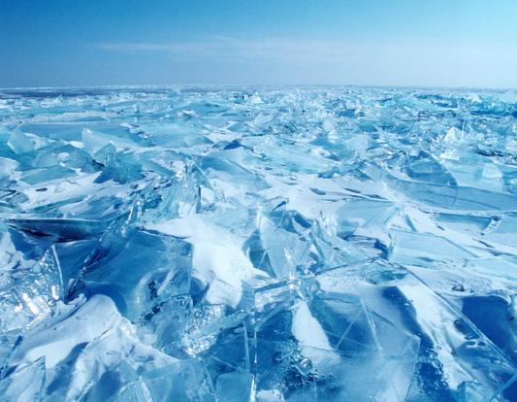
Температура и ледовый режим озера
Вода в озере круглый год холодная.
Температура воды – 10 -12˚С .
Температура может колебаться у побережья и открытом озере.
Замерзает озеро в конце декабря, но и вскрывается поздно – в мае. Почему?
Льды плавают до конца мая-начала июня.

Slide 17
Многообразие байкальских ветров отражено в местных названиях. Вековые наблюдения местных жителей позволили выделить ряд закономерностей для каждого ветра.
Верховик (Ангара) – так называется северный ветер, дующий вдоль всего Байкала с севера на юг. Верховик - сухой ветер, в ясную солнечную погоду он дует спокойно, без резких порывов. В ноябре-декабре верховик раскачивает Байкал тяжелыми крутыми волнами до 4- 6 метров.
Баргузин - могучий ветер, дует из Баргузинской долины поперек и вдоль Байкала. Этот ветер дует ровно, с постепенно нарастающей мощью, но его продолжительность заметно уступает верховику. Это ветер приносит с собой солнечную устойчивую погоду.
Култук – ветер, дующий от южной оконечности Байкала вдоль всего озера. Култук несет с собой жестокие штормы и плохую дождливую погоду. Но он не бывает продолжительным.
Горный – северо-западный боковой ветер, внезапно срывающийся с гор. Это самый коварный и порывистый ветер. Он начинается неожиданно и быстро набирает силу.
Сарма – разновидность горной, самый сильный и страшный из ветров на Байкале. Скорость его превышает 40м/с. Летом ветер может внезапно начаться и также внезапно кончиться, осенью сарма иногда дует целые сутки.

Slide 18
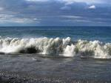
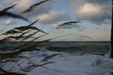
Местные ветра Байкала
Баргузин Верховик Култук

Slide 19
Движение вод озера Байкал Озеро редко бывает спокойным. У берегов волны с шумом и грохотом разбиваются о скалы. Шторм на озере поднимает ураганный ветер- сарма, дующий с северо-запада с гор поперек озера.

Slide 20
Реки озера Байкал
В Байкал впадают около 350 рек.
Самые крупные из них:
Селенга
Верхняя Ангара
(см. фото)
Баргузин
Турка
Снежная
Сарма.

Slide 22
Из Байкала вытекает только одна река. Какая?

Slide 23
Уникальность воды Байкала
Уникальна вода Байкала.
По её прозрачности Байкал превосходит альпийские озера.
Белый диск, используемый для определения прозрачности воды, виден в озере на глубине 40 м!
Главная ценность байкальской воды в её гидрохимических свойствах и качестве.
Она может быть использована как в бытовых целях, так и в целом ряде производств.

Slide 24
Байкал – самое уникальное озеро на планете
Вода Байкала – химически очень чистая, слабо минерализованная
( в 1 л менее 0,1 г солей),
богата кислородом.
¾ видов живых организмов озера эндемичны, то есть не встречаются больше Большое по объему чистейшей пресной воды (20% мировых запасов) Из – за большой глубины и протяженности в Байкале собрано колоссальное количество пресной воды – 1/10 часть пресных вод всей планеты.
Полная смена воды в Байкале происходит в течение 332 лет.
нигде.

Slide 25
Особенности природы Байкала
По продолжительности солнечного сияния район Байкала превосходит такие известные курорты, как Железноводск, Давос и др., и не уступает странам Средиземноморья.
Горная тайга, окружающая Байкал, издавна известна ценными породами деревьев, богатством пушных зверей. Байкальский соболь дает самый ценный мех в Сибири.

Slide 26
Значение Байкала
Неповторимый животный и растительный мир озера делают его «музеем живых древностей». Не зря озеро Байкал вошло в число семи чудес России.
Многочисленные заповедники созданные на берегах и островах Байкала сохраняют уникальность всего природного комплекса. Старейшим из всех заповедников Байкала является Баргузинский заповедник.

Slide 27
Значение Байкала
Неповторимая красота Байкала, живописные его берега и острова привлекали и привлекают туристов из нашей страны и зарубежья.
Целебный воздух, многочисленные термальные источники могут служить хорошей базой для создания курортов и зон отдыха.

Slide 28
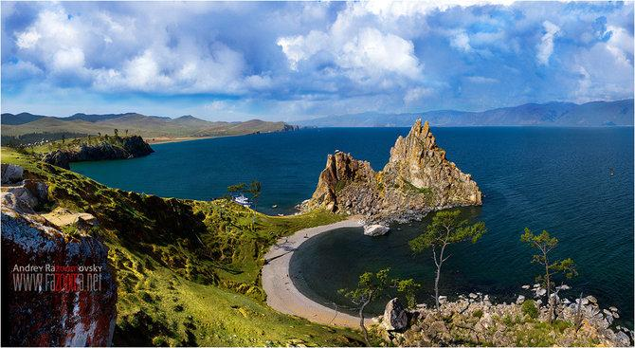
Байкал поражает красотой, богатством фауны, своей уникальностью и неповторимостью. Подсчитано, что 60% из 2630 видов животных и растений, встречающихся в озере, эндемики

Slide 29
Животный мир
" Рыбы в ней - осетры и таймени, и стерляди, и омули, и сиги, и прочих родов много...в окияне море большом, живучи на Мезени, таких не видал. А рыбы зело густо в нем: осетры и таймени жирны гораздо, нельзя жарить на сковороде, жир все будет". Житие протопопа Аввакума

Slide 30
Эндемики Байкала
Голомянка Омуль Бычки
Наиболее интересные эндемики Байкала – голомянка, омуль, бычки – подкаменщики. Голомянка – это розовато – белая полупрозрачная рыбка, не имеющая чешуи. Голомянка – живородящая рыба, то есть она не мечет икру, а родит живых детенышей.

Slide 31
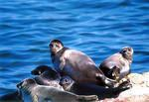
Из млекопитающих в озере водится байкальский тюлень – нерпа, обладающий прекрасным мехом.

Slide 32
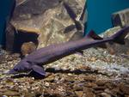
Промысловые рыбы Байкала
Омуль Сиг Осётр Хариус
В озере есть весьма ценные промысловые рыбы и животные. Это прежде всего знаменитый омуль – необычно нежная и приятная на вкус рыба, а также сиг, осетр, хариус.

Slide 33
Экологическое состояние Байкала
Сооружение Иркутской ГЭС, Селенгинского картонного комбината, различных промышленных предприятий в Улан – Удэ и Иркутске отрицательно влияет на природу Байкала. К сожалению, и в 50 – 60 – х гг. и даже сейчас далеко не все понимают необходимость бережного отношения к природе. Необходимость сохранения как отдельных компонентов природы, так и всего природно – территориального комплекса. Только разумное, основанное на современных технологиях освоение природных ресурсов Байкала поможет и получить экономические выгоды, и сохранить эту природную святыню для наших потомков.

Slide 34
«Кто Байкала не видал, тот в Сибири не бывал», - говорят сибиряки
Байкал – уникальное озеро, одно из неповторимых чудес планеты, поистине природная святыня не только россиян, но и всего человечества. Байкал – великан, богатырь, красавец под стать Сибири – матушке.

